Slide 1
Stärkung der österreichischen Wertschöpfungsketten für generative Fertigung in der industriellen Produktion
„Addmanu.at“
Projektvorstellung
1
Notes:
^{JROEASENANREUCMH ,}
„
':,,t

Slide 2
Strategisch und inhaltliche Ausrichtung von addmanu.at
Leitprojekt Addmanu.at konzentriert sich auf die industriellen generativen Fertigung
Fokus auf Kernthema „industrielle Produktion“ mit breiter Abdeckung folgender Aspekten:
neue Werkstoffe
neuartige, industrielle Fertigungsfahren
Anforderungs- und prozessorientiertes Design für Additive Manufacturing
neuartige Anwendungen
Prozessintegration und neue Geschäftsmodelle
Stärkung von nationalen Wertschöpfungsketten durch generative Fertigung

Slide 3
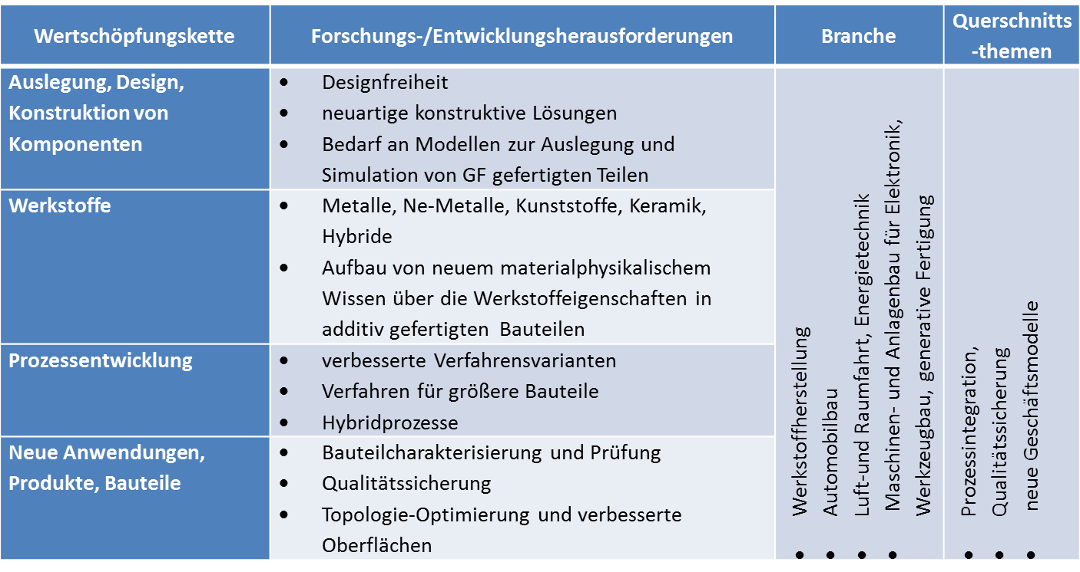
Fokussierung auf generative Fertigung in der industriellen Produktion – Konzentration auf folgende Herausforderungen
Eckdaten zum Projekt Projektstart: Mai 2015 Projektvolumen: ca. 6 Mio € Förderung: ca. 3,8 Mio € Förderung Laufzeit: 3 Jahre Fördergeber/Programm: FFG, Produktion der Zukunft Leitprojekt
Koordination Montanuniversität, Dr. Brigitte Kriszt Wissenschaftliche Leitung TU Wien, Prof. Dr. Jürgen Stampfl
Web: www. addmanu.at

Slide 4
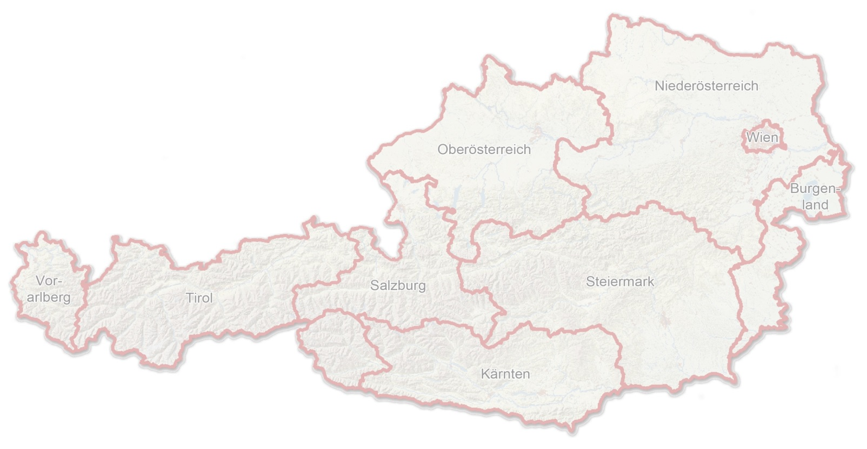
Partner von addmanu.at - österreichische und ausländische Partner
Kleinunternehmen
Großunternehmen
Forschungseinrichtung
Branchen:
Werkstoffe/Oberflächentechnik: Böhler Edelstahl, RHI, Tiger Lacke, CEST
Anlagen/Maschinenbau/Engineering: Hage Sondermaschinenbau, PKT Bürtlmair, Lithoz, O.K. + Partner
(3) Elektronik: LAM Research
(4) Automotive: Magna Steyr Engineering, Mahle Austria Filtersystem
(5) Luft-und Raumfahrt: Airbus DS, RHP Technology
(6) Energietechnik: GE Jenbacher
(7) Forschung, Wissenschaft und Ausbildung: Joanneum Research, FOTEC, Montanuniversität, Profactor, TU Wien
4

